Slide 1
Приборы SK-FFS для сервисных служб
09 ноября 2022 года
Техническая поддержка SK-FFS

Slide 2
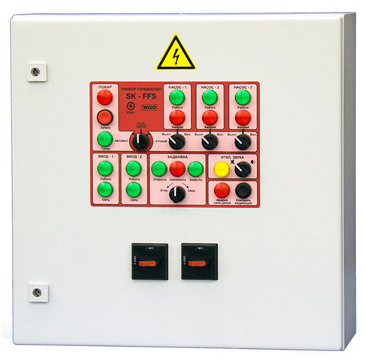
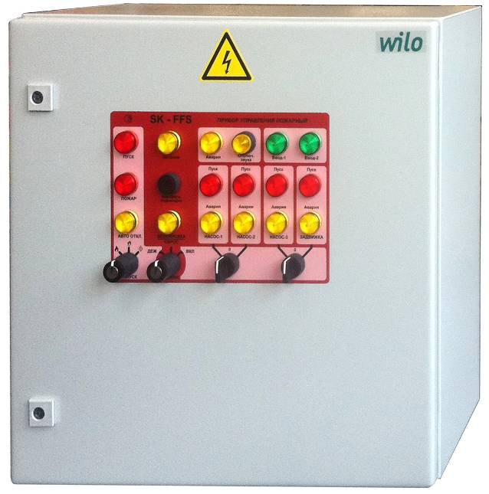
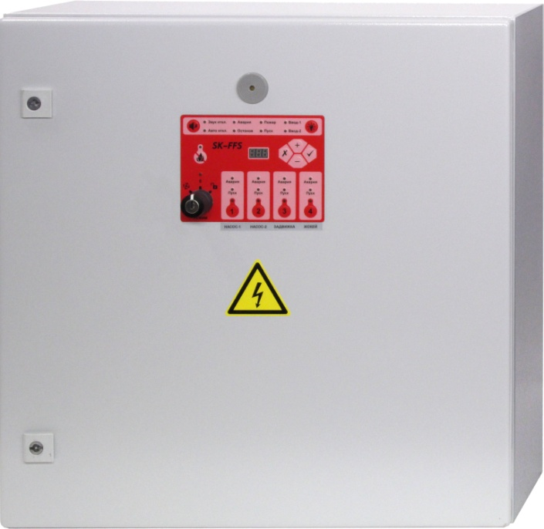
Приборы SK-FFS
Поколение – I
Поколение – II
Поколение – III
2 канала
контроллер ZELIO
производство: 05.2010 - 09.2014
версии ПО: 1.2.1 – 1.5.4
ГОСТ Р 53325-2009
2 канала
контроллер ZELIO
производство: 10.2014 - 08.2015
версии ПО: 2.0.1 – 2.0.3
ГОСТ Р 53325-2012
2-4 канала + доп. блоки
спец. контроллер WILO-FFS
производство: 09.2015 – н.в.
версии ПО: 3.0.0 и далее
ГОСТ Р 53325-2012
Техническая поддержка SK-FFS 11/2022

Slide 3
Обозначение приборов SK-FFS
SK-FFS / 2-7,5(18A) /J-6,3A /V-3~1,0A /X8
SK-FFS | - тип прибора - прибор управления пожарный (ППУ)
2 | - количество основных насосов (включая резервные) - от 2 до 4 насоов
7,5 | - мощность основных насосов - от 0,75 кВт
18А | - максимальный номинальный ток основных насосов - от 2,5 А
Дополнительные опции (возможны изменения):
/J-6,3A | - жокей-насос - максимальный номинальный ток
/V-3~1,0A | - задвижка - количество, тип и токовая характеристика
 | - /V-3~ | - 3-фазная электрозадвижка (1 шт.)
 | - /V2-3~ | - 3-фазные электрозадвижки (2 шт.)
 | - /V-1~ | - 1-фазная электрозадвижка (1 шт.)
 | - /V2-1~ | - 1-фазные электрозадвижки (2 шт.)
 | Опция управления 3-фазными задвижками допускает управление 1-фазными задвижками.
/Х8 (16) | дополнительные выходные реле (NO) – 8 шт. (16 шт.)
/PN25 (40,60,100) | - диапазон датчиков давления – 25 (40, 60, 100) Бар
/SP2 | - раздельная установка насосов в 2-х резервуарах
/M2 | - с 2-мя вводами без встроенного АВР (необходимо электроснабжение I категории)
Техническая поддержка SK-FFS 11/2022

Slide 4
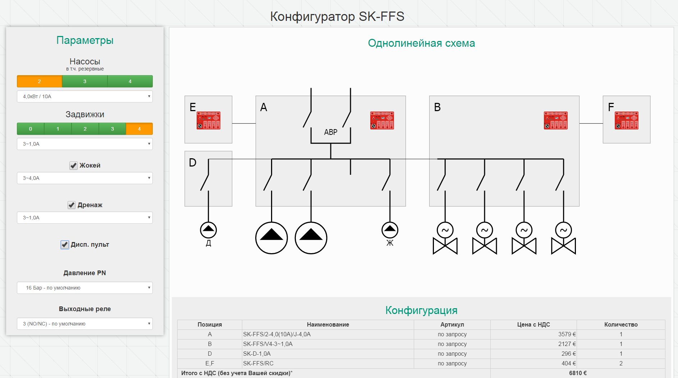
Конфигуратор приборов управления SK-FFS
* Конфигуратор доступен на сайте www.wilo-sk.ru
Техническая поддержка SK-FFS 11/2022

Slide 5
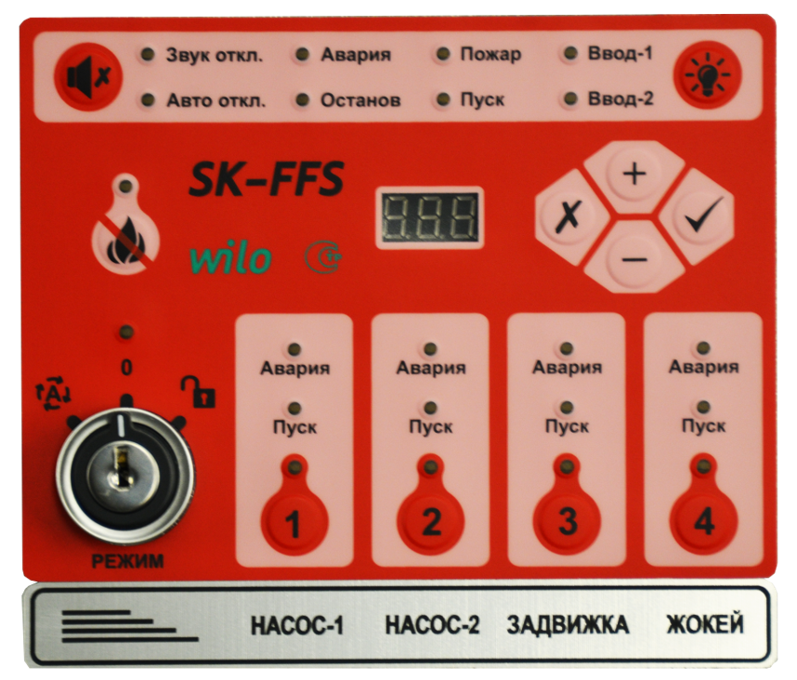
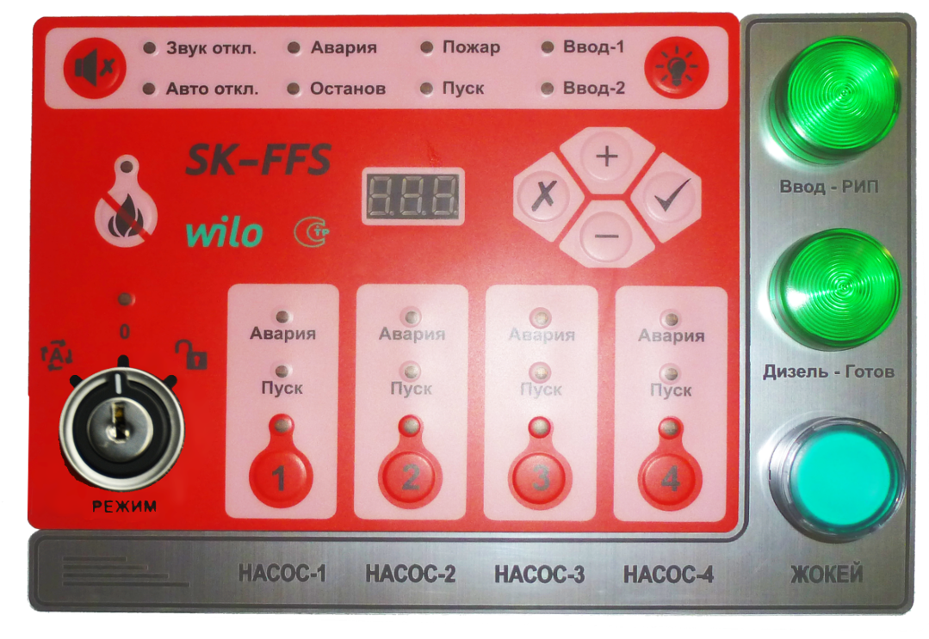
Панель управления SK-FFS
Стандартный прибор SK-FFS
2 насоса + задвижка + жокей
Прибор SK-FFS под заказ
4 насоса + жокей + управление ДГУ + РИП
Техническая поддержка SK-FFS 11/2022

Slide 6
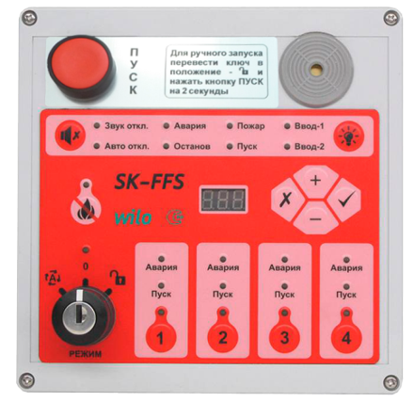
Выносной диспетчерский пульт SK-FFS/RC
Прибор SK-FFS
Пульт SK-FFS/RC
до 300 метров
витая пара (RS-485 + =24В)
Выносной диспетчерский пульт SK-FFS/RC заказывается дополнительно, если требуется оснащение удаленного места диспетчера.
Диспетчерский пульт питается от основного прибора напряжением = 24В (дополнит. питания не требуется).
Техническая поддержка SK-FFS 11/2022

Slide 7
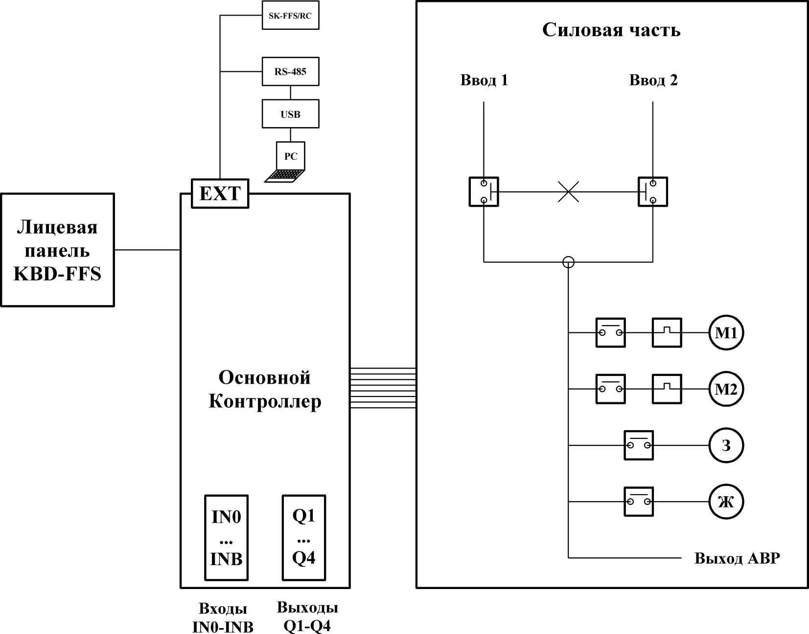
Структурная схема SK-FFS
Техническая поддержка SK-FFS 11/2022

Slide 8
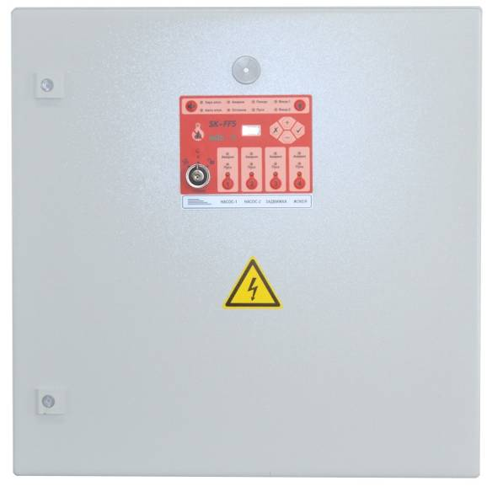
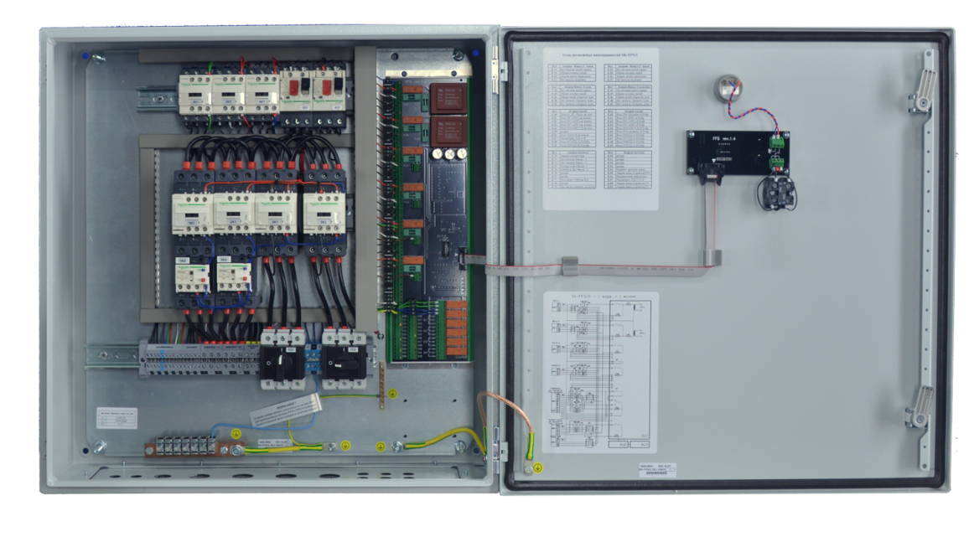
Приборы SK-FFS – поколение III
Вид снаружи
Вид изнутри
Звуковой
излучатель
Лицевая панель
управления
Основной
контроллер
Контроллер
лицевой панели
Ключ
режимов
Силовая
часть
Соединительный
шлейф
Техническая поддержка SK-FFS 11/2022

Slide 9
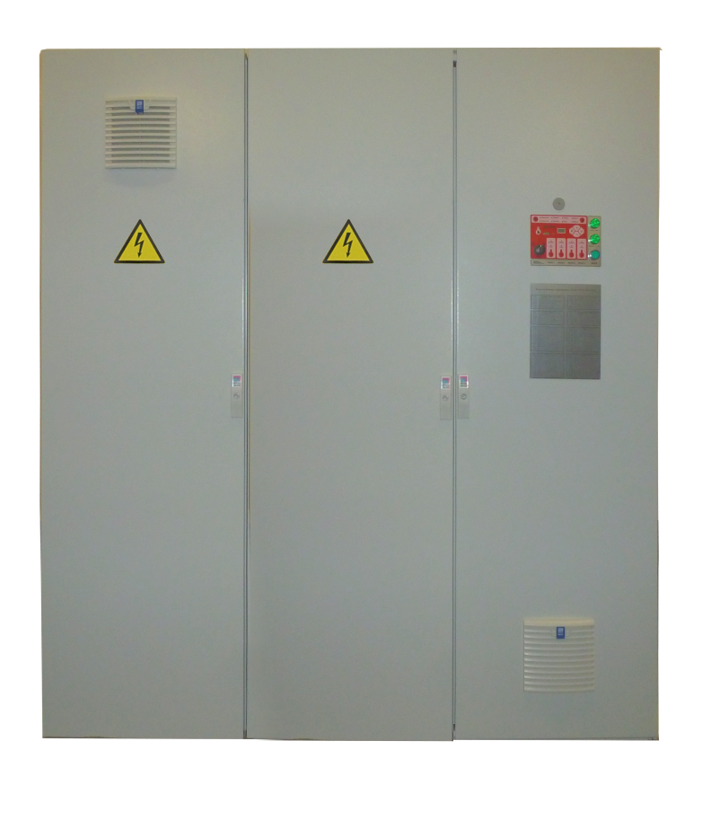
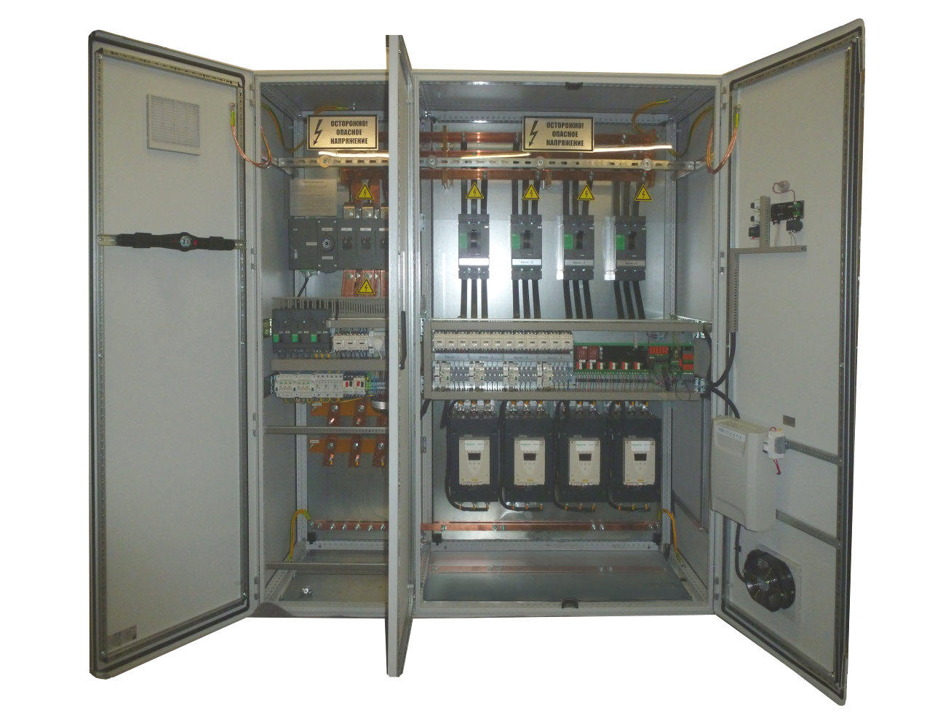
Пример прибора SK-FFS/4-160(330А) с плавным пуском и ДГУ
Техническая поддержка SK-FFS 11/2022

Slide 10
Основной контроллер SK-FFS
БП + АВР
Канал 1
Канал 2
Разъем EXT
Канал 3
Разъем
шлейфа
Канал 4
Доп. дискретные
входы ~230V (1T-4T)
Доп. реле
управления
K6, K7, K8
Дискретные
входы IN0-IN5
Выходные сигнальные
реле Q1-Q4
Аналоговые
входы IN6-INB
Разъем X8/X16
Техническая поддержка SK-FFS
11/2022

Slide 11
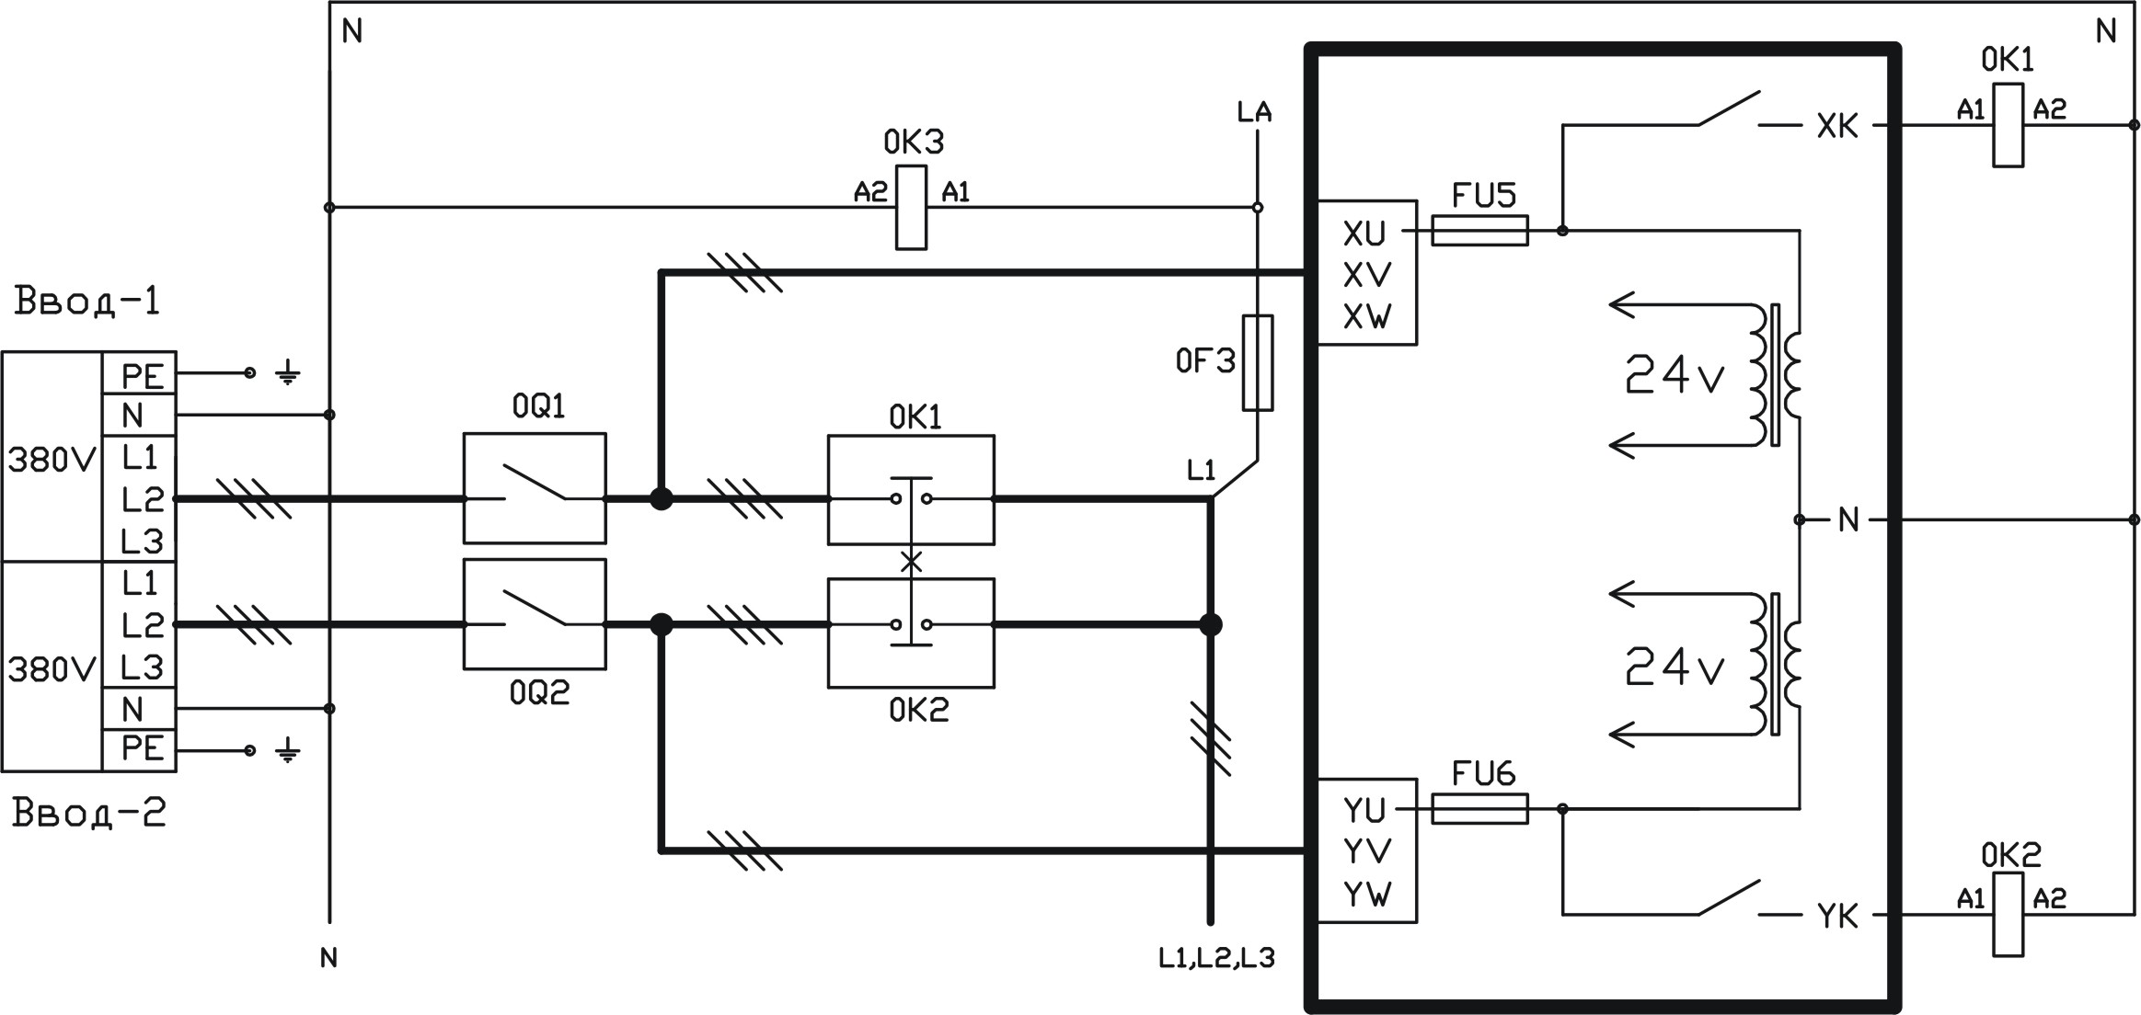
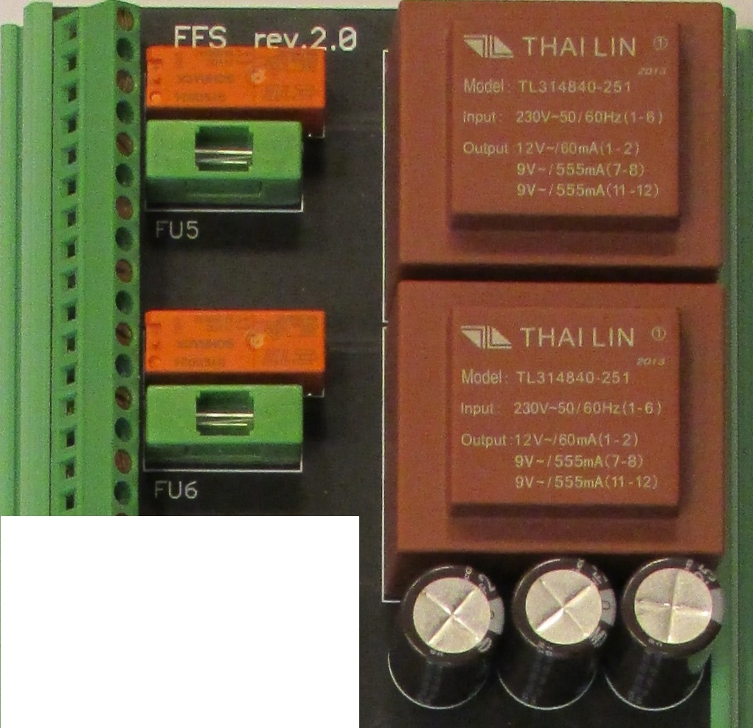
SK-FFS - блок АВР + блок питания – малая мощность
Принципиальная схема
Контроллер
Техническая поддержка SK-FFS
11/2022

Slide 12
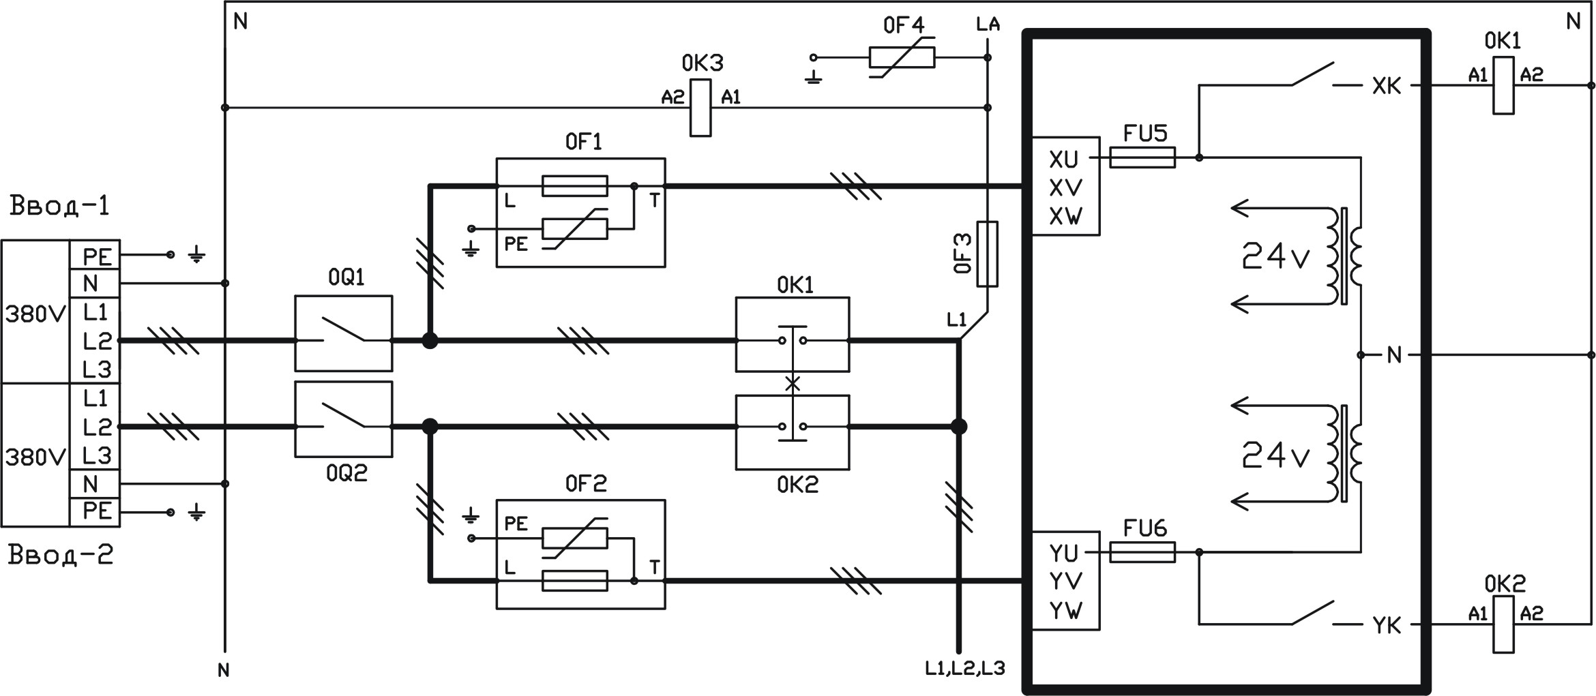
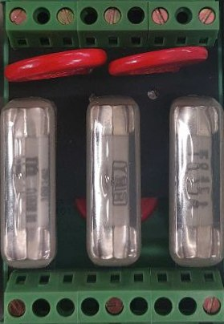
SK-FFS - блок АВР + блок питания – средняя мощность
Принципиальная схема
Контроллер
Плата HV
Техническая поддержка SK-FFS
11/2022

Slide 13
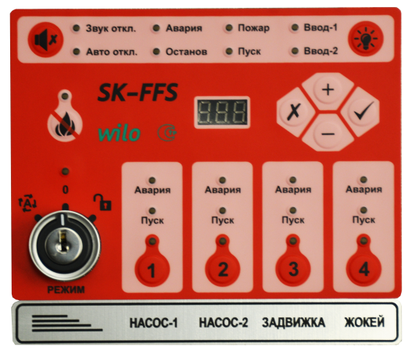
SK-FFS - индикация питания - Ввод-1 и Ввод-2
Светодиоды «Ввод 1» и «Ввод 2»:
горят при наличии питания
на соответствующем вводе
мигают при обнаружении выпадения
или неправильного чередования фаз
не горят при отсутствии питания
на соответствующем вводе
Техническая поддержка SK-FFS
11/2022

Slide 14
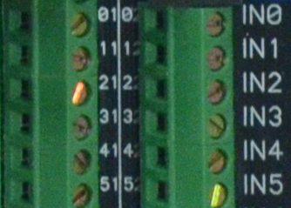
SK-FFS – дискретные входы IN0..IN5 - параметры PL0..PL5
Функции входного сигнала (параметры PL0 .. PL5) | Тип шлейфа
 | без контроля |  | с контролем
 | NO | NC | NO | NC
Вход заблокирован | 0 | - | - | -
РПС | 1 | 2 | 3 | 4
АПС | 5 | 6 | 7 | 8
СД | 9 | 10 | 11 | 12
Останов пуска | 13 | 14 | 15 | 16
Блокировка | 17 | 18 | 19 | 20
Автоматика отключена | 21 | 22 | 23 | 24
Внешняя авария | 25 | 26 | 27 | 28
Пробный пуск насосов | 29 | 30 | 31 | 32
Внешний пуск насосов | 33 | 34 | 35 | 36
Внешний пуск задвижек | 37 | 38 | 39 | 40
Внешний пуск Канала-1 | 41 | 42 | 43 | 44
Внешний пуск Канала-2 | 45 | 46 | 47 | 48
Внешний пуск Канала-3 | 49 | 50 | 51 | 52
Внешний пуск Канала-4 | 53 | 54 | 55 | 56
-
+
NO (normal open) – нормально разомкнутый
NС (normal close) – нормально замкнутый
Входные сигналы с контролем шлейфа контролируются на КЗ и обрыв
Например:
PL1=3 - вход IN1 - РПС с контролем
шлейфа – NO
PL2=7 - вход IN2 - АПС с контролем
шлейфа - NO
PL3=0 - вход IN3 - заблокирован
Техническая поддержка SK-FFS 11/2022

Slide 15
SK-FFS – функции дискретных входов IN0 .. IN5
Наименование | Описание
РПС | Сигнал безусловного ручного пуска системы (РПС). Не блокируется в режиме «Автоматика отключена».
АПС | Сигнал автоматического пуска системы (АПС) от внешнего устройства. Блокируется в режиме «Автоматика отключена».
СД | Сигнал спринклерного пуска системы по давлению от сигнализаторов давления (при наличии)
Останов пуска | Внешний сигнал временного останова пуска основных насосов и задвижек
Блокировка | Внешний сигнал перевода прибора в состояние «Блокировка»
Автоматика отключена | Внешний сигнал перевода прибора в режим «Автоматика отключена»
Внешняя авария | Сигнал неисправности дополнительных внешних устройств
Пробный пуск насосов | Внешний сигнал активации режима «Пробный пуск насосов»
Внешний пуск насосов | Внешний сигнал запуска основных насосов на пожаротушение
Внешний пуск задвижек | Внешний сигнал запуска задвижек на пожаротушение
Внешний пуск Канала-n | Внешний сигнал пуска исполнительного устройства на Канале-n (n = 1,2,3,4)
Техническая поддержка SK-FFS 11/2022

Slide 16
SK-FFS - логика срабатывания пусковых сигналов - PL9
Варианты логики пусковых сигналов – битовый параметр PL9
фиксация пусковых сигналов РПС – значение PL9 = 1
Срабатывание сигналов РПС фиксируется и их дальнейшее состояние не влияет на работу прибора
- фиксация пусковых сигналов АПС – значение PL9 = 2
Срабатывание сигналов АПС фиксируется и их дальнейшее состояние не влияет на работу прибора
- контроль взятия всех пусковых сигналов – значение PL9 = 4
При переключении в режим «Дежурный» входные пусковые сигналы контролируются на срабатывание. При этом
сигналы в состоянии срабатывания считаются неисправными с кодом аварии – «Не взятие» соответствующего входа
PL9 | Контроль взятия | Фиксация АПС | Фиксация РПС
0 | - | - | -
1 | - | - | +
2 | - | + | -
3 | - | + | +
4 | + | - | -
5 | + | - | +
6 | + | + | -
7 | + | + | +
Для битового параметра при одновременном выборе нескольких вариантов логики срабатывания их значения складываются.
Например:
PL9=6 - все входные сигналы РПС срабатывают без фиксации, все входные сигналы АПС срабатывают с фиксацией, активирована логика контроля взятия всех пусковых сигналов при переходе в состояние «Дежурный»
Техническая поддержка SK-FFS 11/2022

Slide 17
SK-FFS - логика запуска системы на пожаротушение - PF0
Параметр PF0 | Описание
0 | Пуск только по входному сигналу РПС Состояние всех остальных пусковых сигналов, кроме РПС, не влияет на алгоритмы работы прибора.
1 | Пуск без подтверждения Запуск исполнительных устройств для пожаротушения осуществляется при срабатывании хотя бы 1 из пусковых сигналов РПС, АПС или спринклерного пуска по давлению от ПД или СД.
2 | Пуск c подтверждением в спринклерных системах В спринклерных системах запуск исполнительных устройств для пожаротушения осуществляется при срабатывании не менее 2 пусковых сигналов - один из которых должен быть АПС, а другой должен быть сигналом спринклерного пуска по давлению от ПД или СД.
3* | Пуск без подтверждения с блокировкой на панели управления режима «Автоматика отключена»
4* | Пуск c подтверждением в спринклерных системах с блокировкой на панели управления режима «Автоматика отключена»
* Режимы PF0=3 и PF0=4 рекомендуется использовать в системах не имеющих устройств ручного дистанционного пуска (УДП) для исключения некорректных действий дежурного персонала.
Техническая поддержка SK-FFS 11/2022

Slide 18
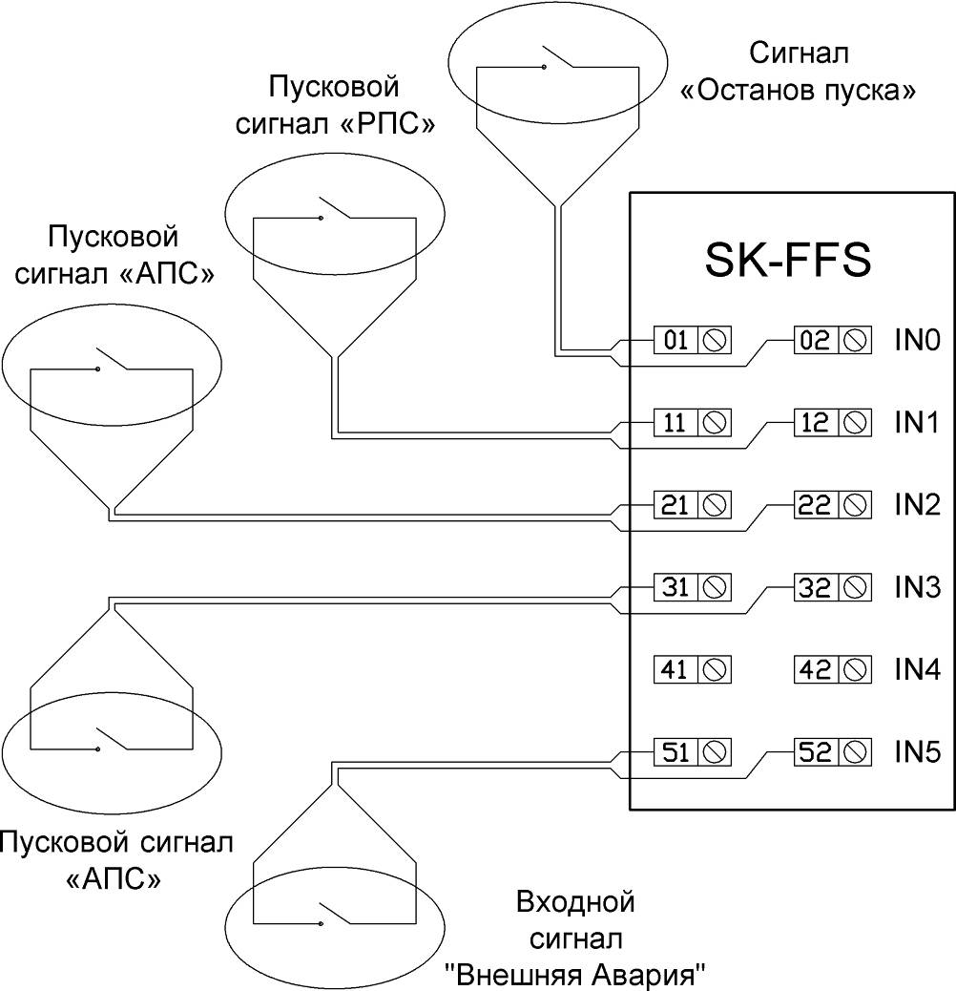
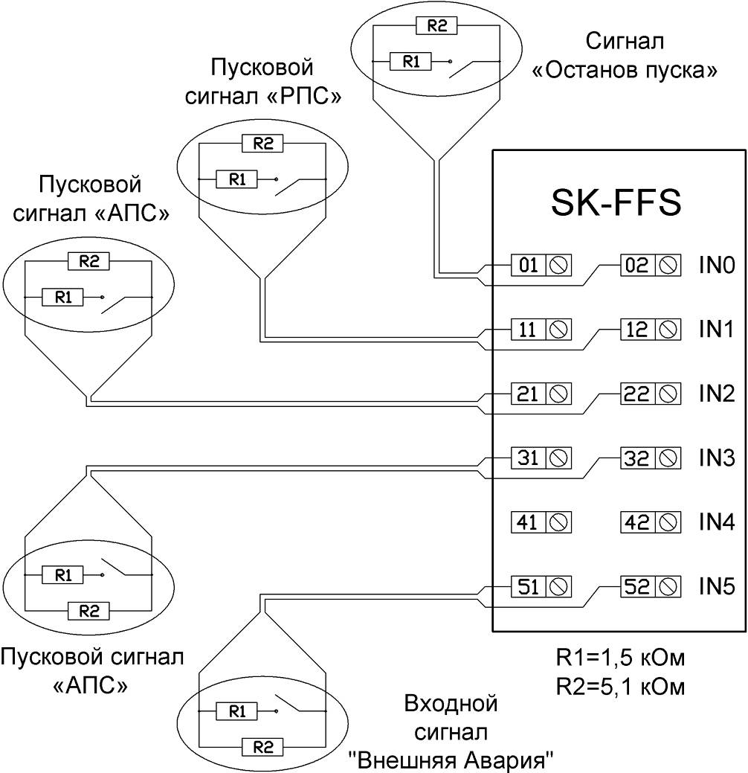
SK-FFS – пример подключения дискретных входных сигналов
Без контроля шлейфа
С контролем шлейфа
P.L0 = 13
P.L1 = 1
P.L2 = 5
P.L3 = 5
P.L4 = 0
P.L5 = 25
P.L0 = 15
P.L1 = 3
P.L2 = 7
P.L3 = 7
P.L4 = 0
P.L5 = 27
Техническая поддержка SK-FFS 11/2022

Slide 19
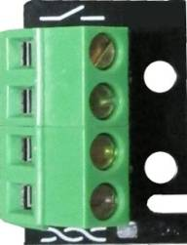
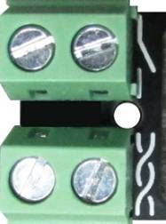
SK-FFS – контроль шлейфов при одном внешнем устройстве
или
или
[ 0 - 0,4 кОм] - КЗ
[0,5 - 1,5 кОм] - контакты
замкнуты
[1,6 - 1,9 кОм] - гистерезис
[2,0 - 12 кОм] - контакты
разомкнуты
[12,1- 25 кОм] - обрыв
R1 = 1,5 кОм
R2 = 5,1 кОм
Техническая поддержка SK-FFS 11/2022

Slide 20
SK-FFS – контроль шлейфов при N внешних устройствах
[ 0 - 0,4 кОм] - КЗ
[0,5 - 1,5 кОм] - контакты
замкнуты
[1,6 - 1,9 кОм] - гистерезис
[2,0 - 12 кОм] - контакты
разомкнуты
[12,1- 25 кОм] - обрыв
или
или
R1 = 1,5 кОм
R2 = 5,1 кОм
Техническая поддержка SK-FFS 11/2022

Slide 21
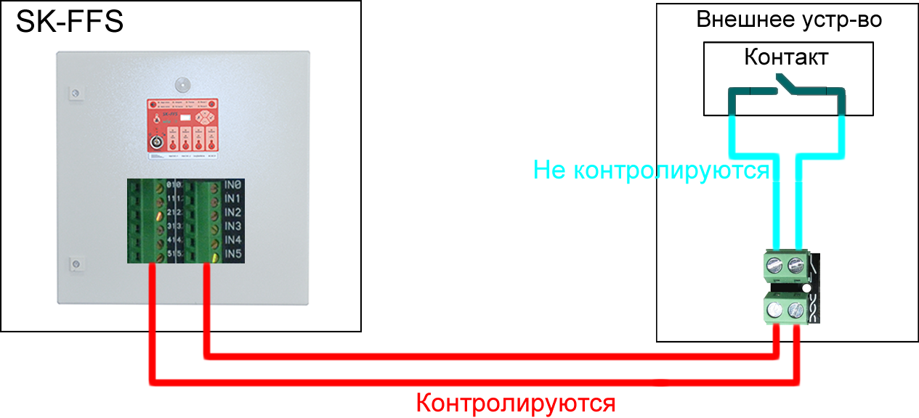
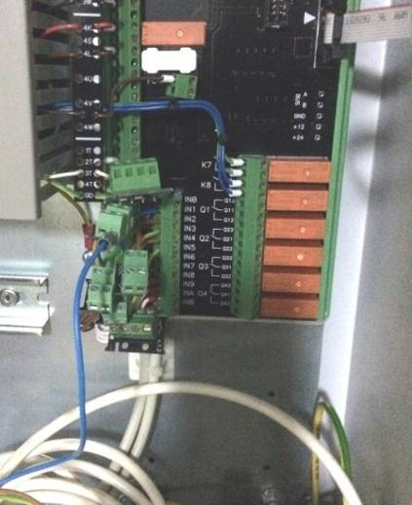
SK-FFS – расположение платы контроля шлейфов
Неправильно!
Техническая поддержка SK-FFS 11/2022

Slide 22
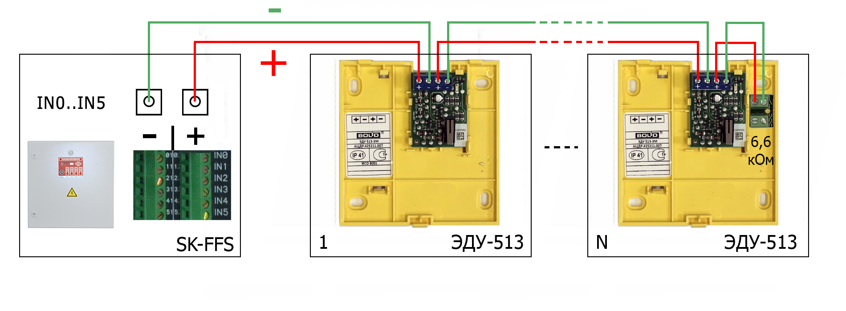
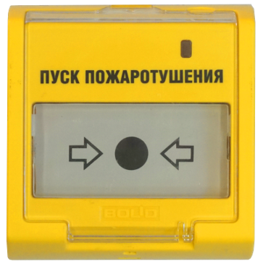
SK-FFS – подсоединение устройства дистанционного пуска (ЭДУ-513)
оконечный
резистор
P.L0 .. PL.5 = 3 – соответствующий вход IN0 .. IN5 активирован
в качестве РПС с контролем шлейфа - NO
Техническая поддержка SK-FFS 11/2022

Slide 23
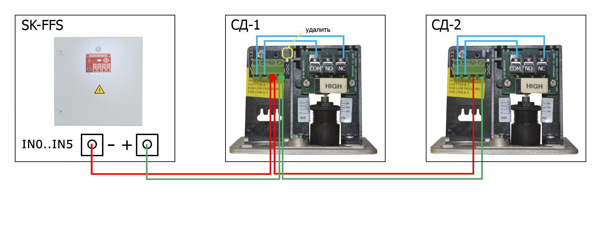
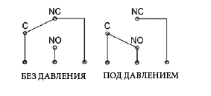
SK-FFS – подсоединение 2-х сигнализаторов давления POTTER PS
P.L0 .. PL.5 = 11 – соответствующий вход IN0 .. IN5 активирован
в качестве СД с контролем шлейфа - NO
Техническая поддержка SK-FFS 11/2022

Slide 24
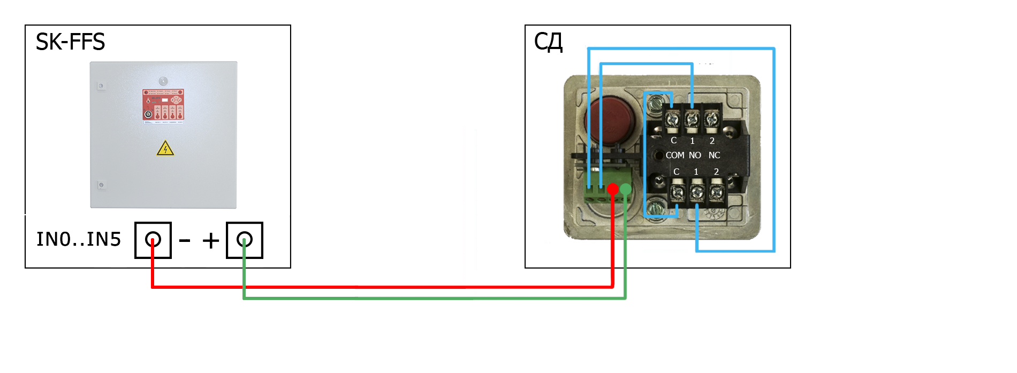
SK-FFS – подсоединение 1 сигнализатора давления POTTER PS
P.L0 .. PL.5 = 12 – соответствующий вход IN0 .. IN5 активирован
в качестве СД с контролем шлейфа - NC
Техническая поддержка SK-FFS 11/2022

Slide 25
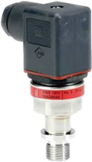
SK-FFS - аналоговые входные сигналы
Аналоговый вход | Наименование | Место установки
IN6 | Сигнал от преобразователя давления ПД-4 - от основного Насоса-4 (при наличии) | После насоса до обратного клапана (для определения выхода насоса на режим)
IN7 | Сигнал от преобразователя давления ПД-3 - от основного Насоса-3 (при наличии)
IN8 | Сигнал от преобразователя давления ПД-2 - от основного Насоса-2
IN9 | Сигнал от преобразователя давления ПД-1 - от основного Насоса-1
INA | Сигнал от преобразователя давления ПД-А - в питающем трубопроводе | На питающий трубопровод (для контроля давления в системе)
INB | Сигнал от преобразователя давления ПД-В – в питающем трубопроводе
Выбор датчиков давления
Опция | Диапазон датчиков
Стандартно | 16 Бар
/PN25 | 25 Бар
/PN40 | 40 Бар
/PN60 | 60 Бар
/PN100 | 100 Бар
Техническая поддержка SK-FFS 11/2022

Slide 26
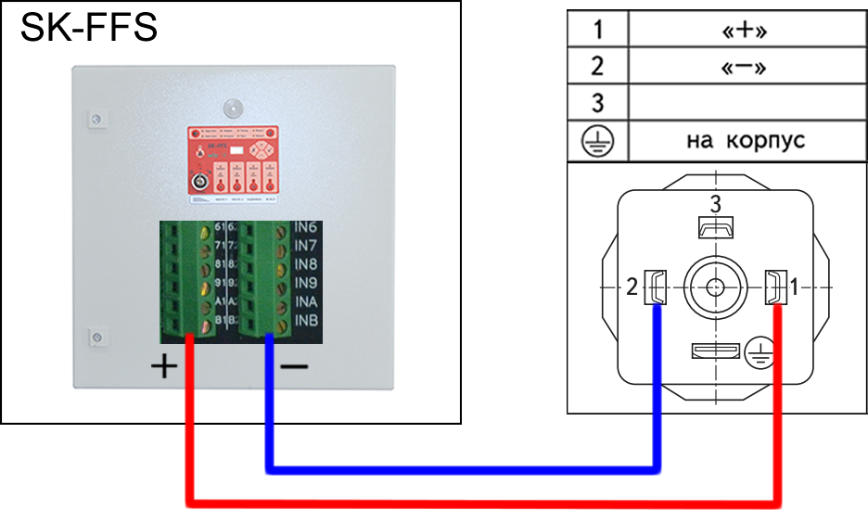
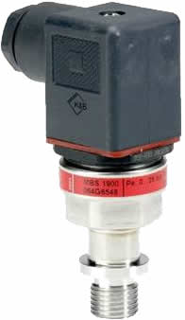
SK-FFS - подключение преобразователя давления MBS1900
Преимущества аналогового преобразователя давления:
Параметрическая настройка давления с панели управления
Контроль линии связи 4-20мА без дополнит.платы контроля шлейфа
Непрерывный контроль исправности самого преобразователя
Выше надежность (герметичный, нет контактов)
Долговременная стабильность
Контроль выхода на режим по перепаду давления
Техническая поддержка SK-FFS 11/2022

Slide 27
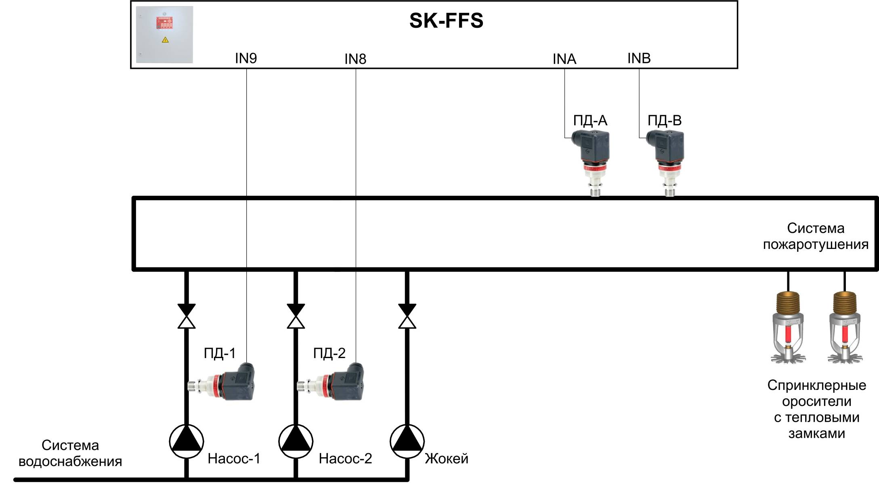
SK-FFS – месторасположение преобразователей давления (ПД)
Техническая поддержка SK-FFS 11/2022

Slide 28
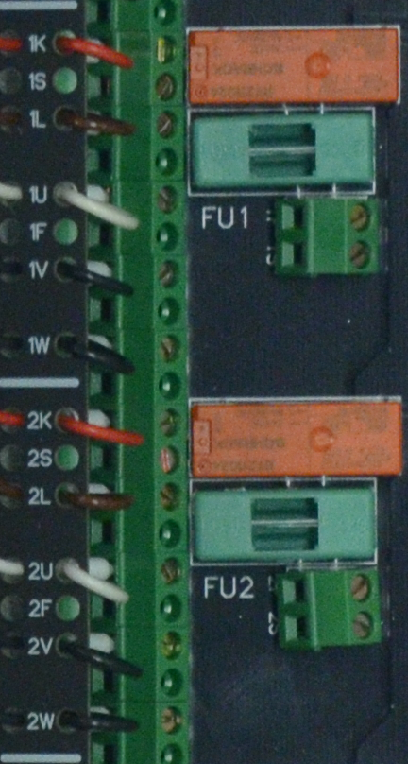
SK-FFS – каналы основного и резервного насосов
Принципиальная схема
Контроллер
Техническая поддержка SK-FFS
11/2022

Slide 29
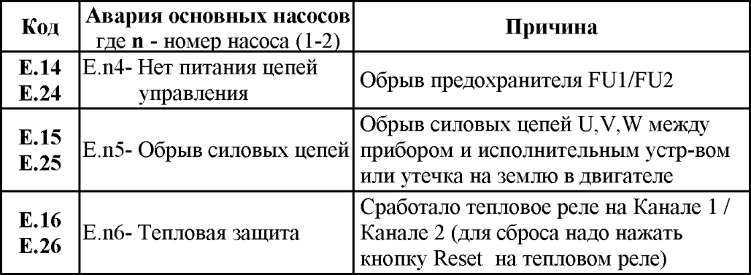
SK-FFS – индикация работы основного и резервного насосов
Светодиоды «Пуск»: - горят после выхода насоса на режим
- мигают в течение выхода насоса на режим
не горит, когда насос не работает
Светодиоды «Авария»: - горят при обнаружении неисправности насоса
- не горят, когда неисправностей не обнаружено
Светодиоды «1», «2»:
горят при включении в ручном режиме
Техническая поддержка SK-FFS
11/2022

Slide 30
SK-FFS – контроль выхода на режим основных насосов
P.F5 – логика контроля выхода на режим основных насосов
P.t5 – задержка контроля выхода на режим основных насосов
P.P5 – уставка контроля выхода на режим основных насосов
Параметр P.F5 | Наименование | Рекомендации по применению
1 | Контроль по перепаду давления по датчикам ПД-1, ПД-2, ПД-3, ПД-4 | Для систем с наличием давления на входе (системы с подпором)
2 | Контроль по значению давления по датчикам ПД-1, ПД-2, ПД-3, ПД-4 | Для систем, использующих резервуар, водоем и т.д. (системы без подпора)
3 | Контроль по значению давления по датчикам ПД-А + ПД-В | Для систем с 1 рабочим насосом – должно быть P.F2=1. Не требуется установка датчиков ПД-1, ПД‑2, ПД-3, ПД-4. С момента пуска основного насоса в течение настраиваемого времени P.t5 значение давления в питающем трубопроводе по показаниям датчиков ПД-A и ПД-B должно быть более, чем значение настраиваемого параметра P.P5. Если в дежурном режиме при выключенных основных насосах давление по показаниям ПД-A и ПД‑B выше параметра P.P5, то фиксируется неисправность, кроме случая, если P.F1=0 и P.P1<P.P5.
Техническая поддержка SK-FFS
11/2022

Slide 31
SK-FFS – аварии при выходе на режим основных насосов
Техническая поддержка SK-FFS
11/2022

Slide 32
SK-FFS – пуск по давлению
P.P0 | Уставка давления запуска
?
?
в чем разница
P.P1 | Уставка включения насосов
Техническая поддержка SK-FFS 11/2022

Slide 33
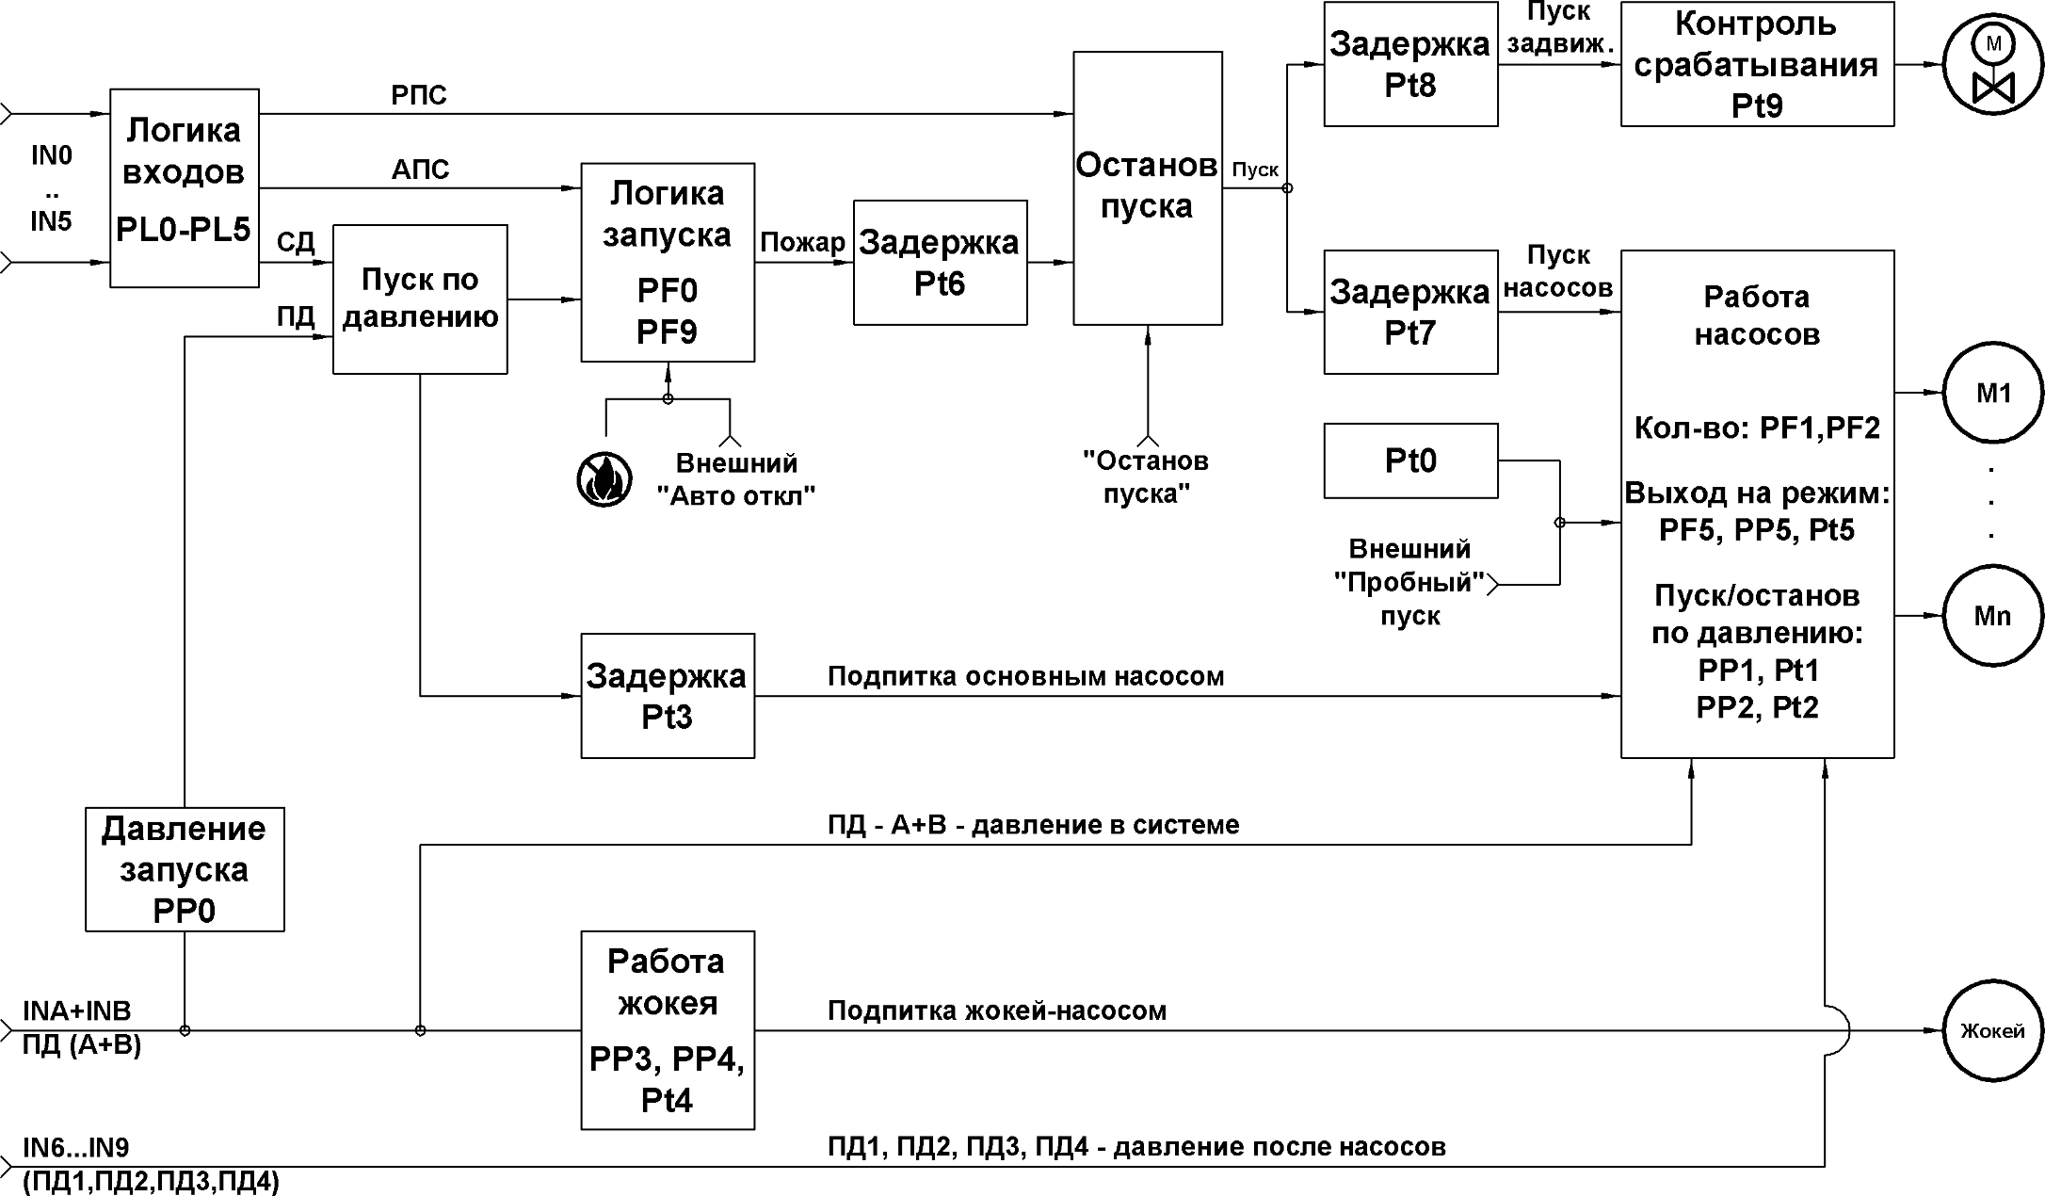
Логическая схема работы прибора SK-FFS
Техническая поддержка SK-FFS 11/2022

Slide 34
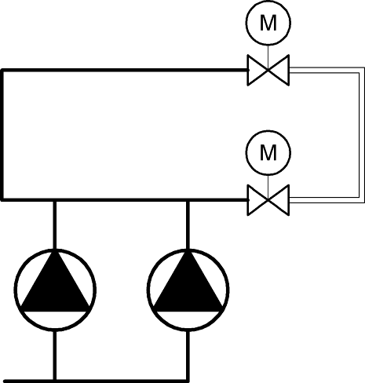
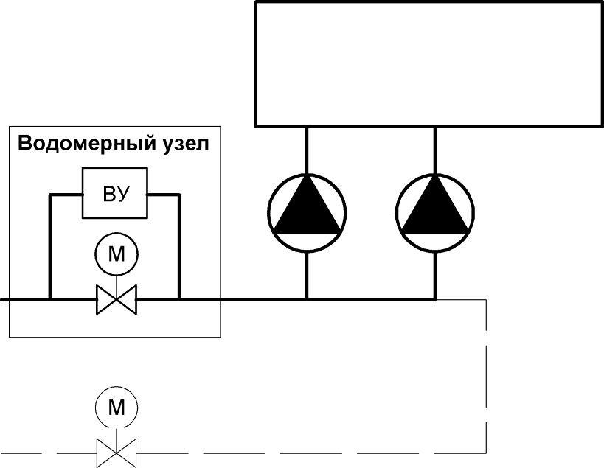
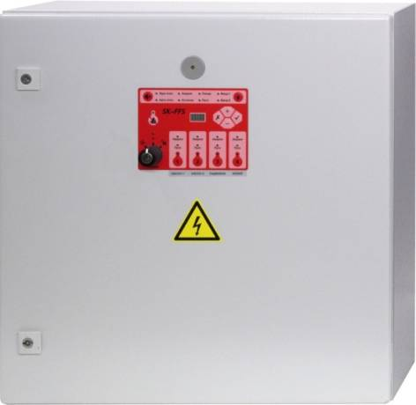
Типы задвижек
ЗАДВИЖКИ
Фазоразделительные
(2 шт.)
Обводные
(1-2 шт.)
Нестандартные проекты
требуется дополнительный
прибор SK-FFS/V
сухотрубные / воздухозаполненные системы
нестандартные
системы
системы ВПВ
Техническая поддержка SK-FFS 11/2022

Slide 35
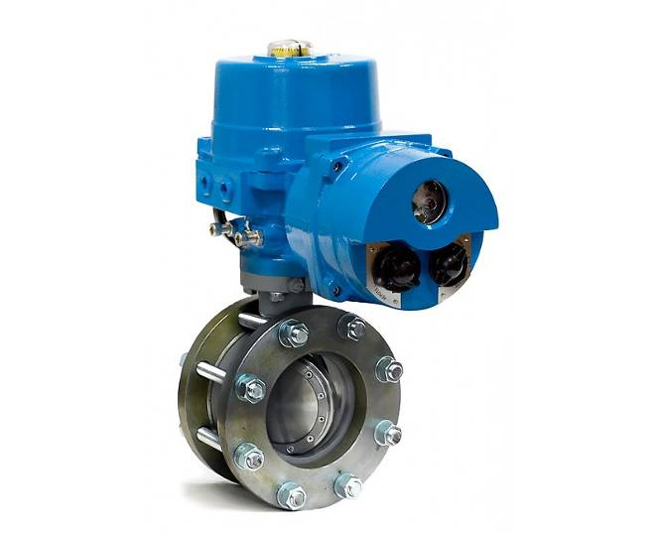
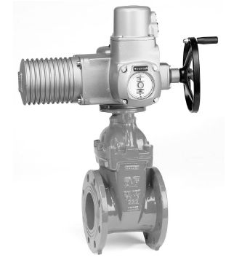
Затворы и задвижки
Затворы
Задвижки
¼ оборота
мощность - маленькая
обычно 1-фазное электропитание
время открытия ~ 20-30 сек.
возможна неполная герметичность
управление – 4 провода
меньше стоимость
рекомендация: обводные на ВУ
многооборотные
мощность - средняя и большая
обычно 3-фазное электропитание
время открытия ~ 2-60 сек.
обеспечивает полную герметичность
управление – 7 проводов
выше стоимость
рекомендация: фазоразделительные
Техническая поддержка SK-FFS 11/2022

Slide 36
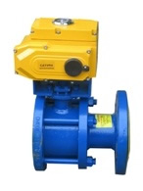
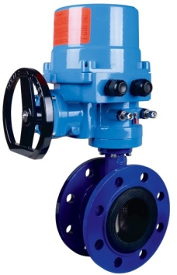
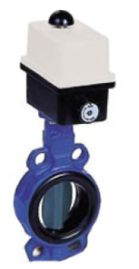
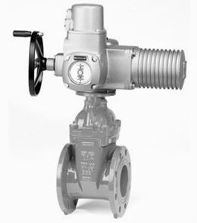
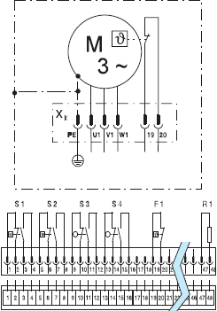
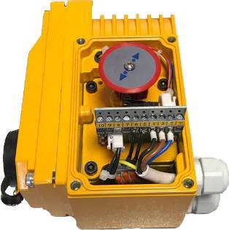
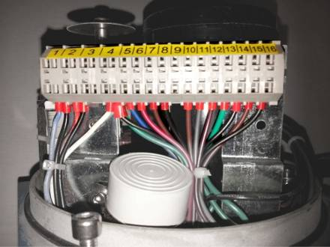
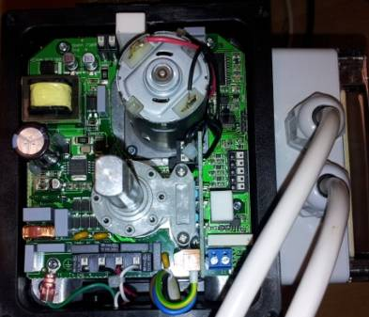
Примеры задвижек / затворов
ПК «Сатурн»
(www.teplopost.ru/)
Dendor
Danfoss
(тип ER - электронная)
Auma
самое простое подключение
требуются небольшие изменения внутренней коммутации привода задвижки
требуется установка дополнительного блока для обеспечения управления электронным приводом
при заказе следует выбирать серию Auma Norm без встроенного контроллера
Техническая поддержка SK-FFS 11/2022

Slide 37
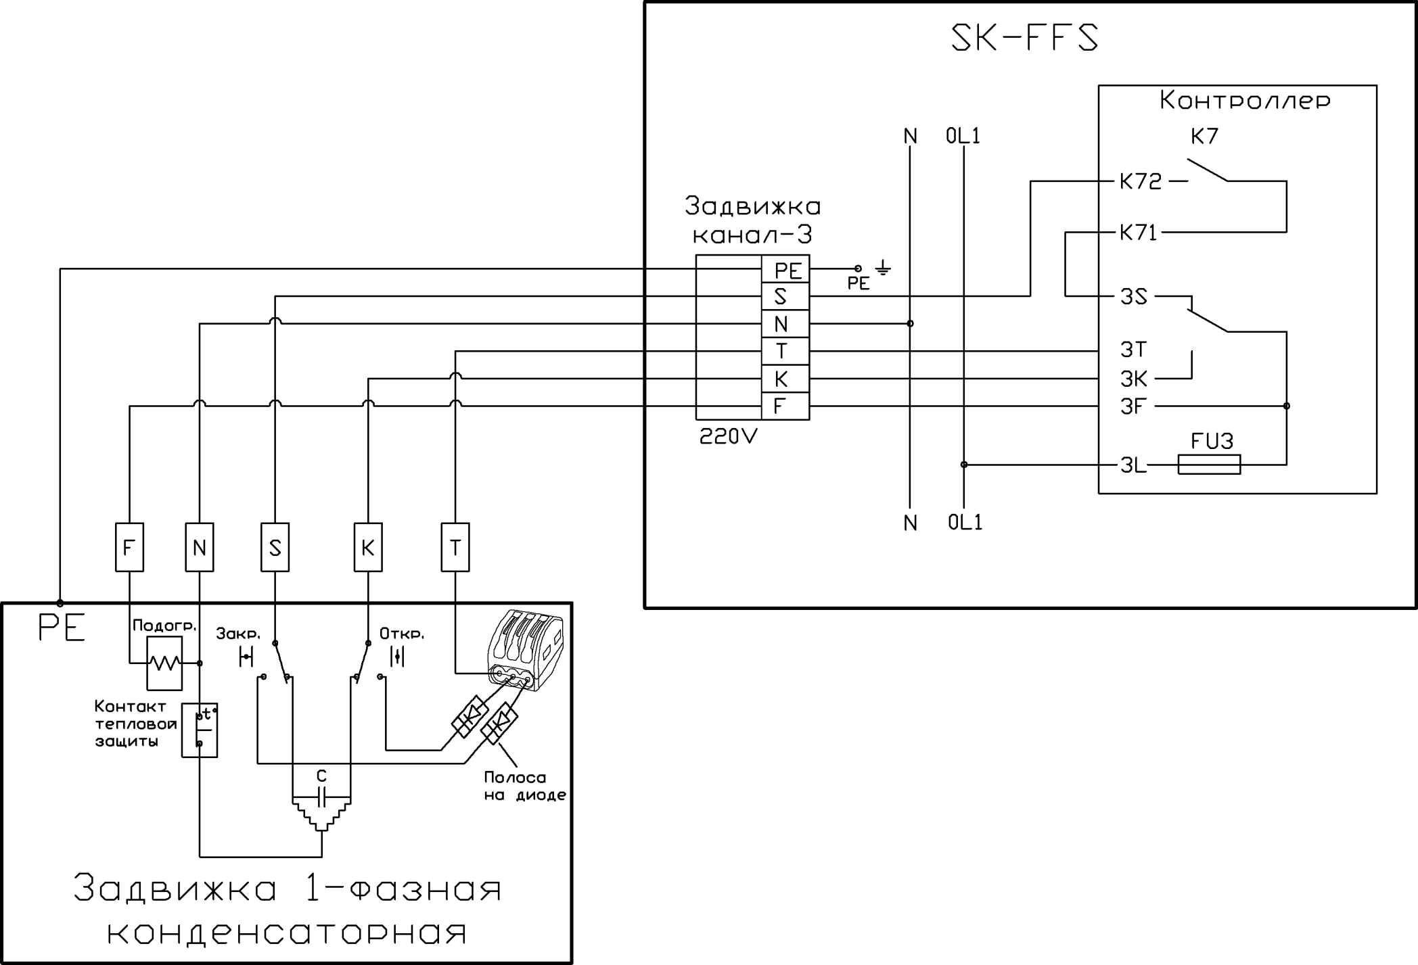
SK-FFS – канал управления 1-фазной задвижкой
N
LA
N
LA
Аналогично для Канала-4 с управлением через реле К6
Техническая поддержка SK-FFS
11/2022

Slide 38
SK-FFS – состояния 1-фазной задвижки
K
0
1
1
0
0
1
 | Реле K | Концевик "ЗАКР" | Концевик "OТКР" | Выход "S" | Выход "K" | Вход "T" | Светодиод "ПУСК"
Закрыто | 0 | 1 | 0 | ~230V | ~0V | -100Vdc | не горит
Закрывается | 0 | 0 | 0 | ~230V | ~(?)V | 0V | мигает
Открывается | 1 | 0 | 0 | ~(?)V | ~230V | 0V | мигает
Открыто | 1 | 0 | 1 | ~0V | ~230V | -100Vdc | горит
Техническая поддержка SK-FFS
11/2022

Slide 39
SK-FFS – канал управления 3-фазной задвижкой
Аналогично для Канала-4 с управлением через реле К6
Техническая поддержка SK-FFS
11/2022

Slide 40
SK-FFS – состояния 3-фазной задвижки
K
0
1
1
0
0
1
 | Реле K | Концевик "ЗАКР" | Концевик "OТКР" | Вход "Z" | Вход "O" | Контактор K1 - "ЗАКР" | Контактор K2 - "ОТКР" | Вход "T" | Светодиод "ПУСК"
Закрыто | 0 | 1 | 0 | ~230V | ~0V | 0 | 0 | -100Vdc | не горит
Закрывается | 0 | 0 | 0 | ~0V | ~0V | 1 | 0 | 0V | мигает
Открывается | 1 | 0 | 0 | ~0V | ~0V | 0 | 1 | 0V | мигает
Открыто | 1 | 0 | 1 | ~0V | ~230V | 0 | 0 | -100Vdc | горит
Техническая поддержка SK-FFS
11/2022

Slide 41
SK-FFS – индикация состояния задвижки
Светодиод «Пуск»: - горит при срабатывании концевика «Задвижка открыта»
- мигает при открытии/закрытии задвижки
не горит при срабатывании концевика «Задвижка закрыта»
Светодиод «Авария»: - горит при обнаружении неисправности задвижки
- не горит, когда неисправностей не обнаружено
Светодиод «3»:
- горит при включении в ручном режиме
Техническая поддержка SK-FFS
11/2022

Slide 42
SK-FFS – канал жокей / дренажного насоса
Принципиальная схема
Контроллер
Техническая поддержка SK-FFS
11/2022

Slide 43
SK-FFS – индикация работы жокей / дренажного насоса
Светодиод «Пуск»: - горит, когда жокей-насос работает
- не горит, когда жокей-насос не работает
Светодиод «Авария»: - горит при обнаружении неисправности жокей-насоса
- не горит, когда неисправностей не обнаружено
Светодиод «4»:
- горит при включении в ручном режиме
E.08
E.44
Техническая поддержка SK-FFS
11/2022

Slide 44
SK-FFS – выходные сигнальные реле Q1 – Q4
Клеммы | Наименование сигналов перекидных реле | Состояния | Тип
Q1 Q13-Q11-Q12 NC/NO | Выходное реле – Q1 | Срабатывание соответствующего выходного реле зависит от значения программируемого параметра P01 .. P04 Например: P0.. = 3 - неАвария P0.. = 9 - Пуск обобщенный | ~220В/=24В 1А
Q2 Q23-Q21-Q22 NC/NO | Выходное реле – Q2
Q3 Q33-Q31-Q32 NC/NO | Выходное реле – Q3
Q4 Q43-Q41-Q42 NC/NO | Выходное реле – Q4
При стандартной поставке в приборе SK-FFS доступно 4 выходных перекидных реле
Техническая поддержка SK-FFS 11/2022

Slide 45
SK-FFS – выходные сигнальные реле – расширение /Х8 или /Х16
Для увеличения количества выходных реле прибор следует заказывать с дополнительной опцией
/Х8 – 8 дополнительных реле NO /Х16 – 16 дополнительных реле NO
Техническая поддержка SK-FFS 11/2022

Slide 46
SK-FFS – функции выходных сигнальных реле
Значение | Функция выходного реле | Значение | Функция выходного реле
0 | Реле выключено | 29 | Наличие - Ввод-1 и Ввод-2
1 | Реле включено | 30 | Работа от Ввода-1
2 | Авария | 31 | Работа от Ввода-2
3 | неАвария | 32 | Канал-1 – пуск
4 | Жокей | 33 | Канал-2 – пуск
5 | Останов пуска | 34 | Канал-3 – пуск
6 | Пуск по сигналу РПС | 35 | Канал-4 – пуск
7 | Пожар-1 | 36 | Канал-1 – авария
8 | Пожар-2 | 37 | Канал-2 – авария
9 | Пуск обобщенный | 38 | Канал-3 – авария
10 | Пуск насосов | 39 | Канал-4 – авария
11 | Пуск задвижек | 40 | Канал-1 – выход на режим
12 | Выход насоса на режим | 41 | Канал-2 – выход на режим
13 | неВыход насоса на режим | 42 | Канал-3 – выход на режим
14 | Задвижка открылась | 43 | Канал-4 – выход на режим
15 | Задвижка не открылась | 44 | Канал-1 – задвижка закрыта
16 | Дежурный | 45 | Канал-2 – задвижка закрыта
17 | Дежурный+Авто | 46 | Канал-3 – задвижка закрыта
18 | Дежурный+неАвария | 47 | Канал-4 – задвижка закрыта
19 | Дежур.+Авто+неАвария | 48 | Срабатывание IN0
20 | Дежур.+неОстанов | 49 | Срабатывание IN1
21 | Дежур.+Авто+неОстанов | 50 | Срабатывание IN2
22 | Дежур.+неАвария+неОстанов | 51 | Срабатывание IN3
23 | Деж.+Авто+неАвария+неОст. | 52 | Срабатывание IN4
24 | Режим «Блокировка» | 53 | Срабатывание IN5
25 | Режим «Сервис» | 54 | Давление системы P(A+B)≤PP0
26 | Наличие - Ввод-1 | 55 | Спринклерный пуск по ПД/СД
27 | Наличие - Ввод-2 | 56 | Наличие давления на вводе
28 | Наличие - Ввод-1 или Ввод-2 | 57 | Резерв
Для каждого выходного реле (параметры P01..P04) может быть выбрано одно из указанных в таблице
событий, при котором произойдет его срабатывание
Техническая поддержка SK-FFS 11/2022

Slide 47
Семинар SK-FFS
Спасибо за внимание!
Техническая поддержка SK-FFS 11/2022

